Slide 1
ссылки
http://www.ganutell.net
http://www.ganutell.com
http://www.mariakerr.com/index.pl/home
http://www.parawire....agnetwire.shtml
http://forum.nanya.ru/
http://www.portniha.by/
http://www.oxanafa.ru/
http://devici-masterici.blogspot.cz/

Slide 2
Мудрец сказал: ведь неспроста, весь мир спасает красота, чем век свой маяться в дезделье, займитесь лучше рукодельем ! Нам в радость эта «канитель» ведь так прекрасна ганутель!

Slide 3
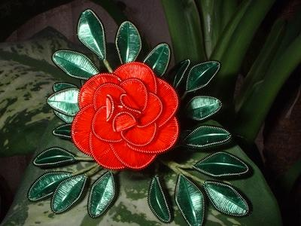
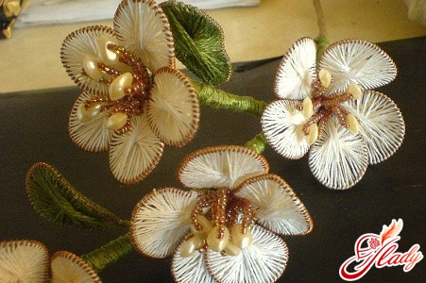
Спасибо за внимание!

